Slide 1


What I have learned during my 50 years of Christian ministry (and how it might help you)

Slide 2

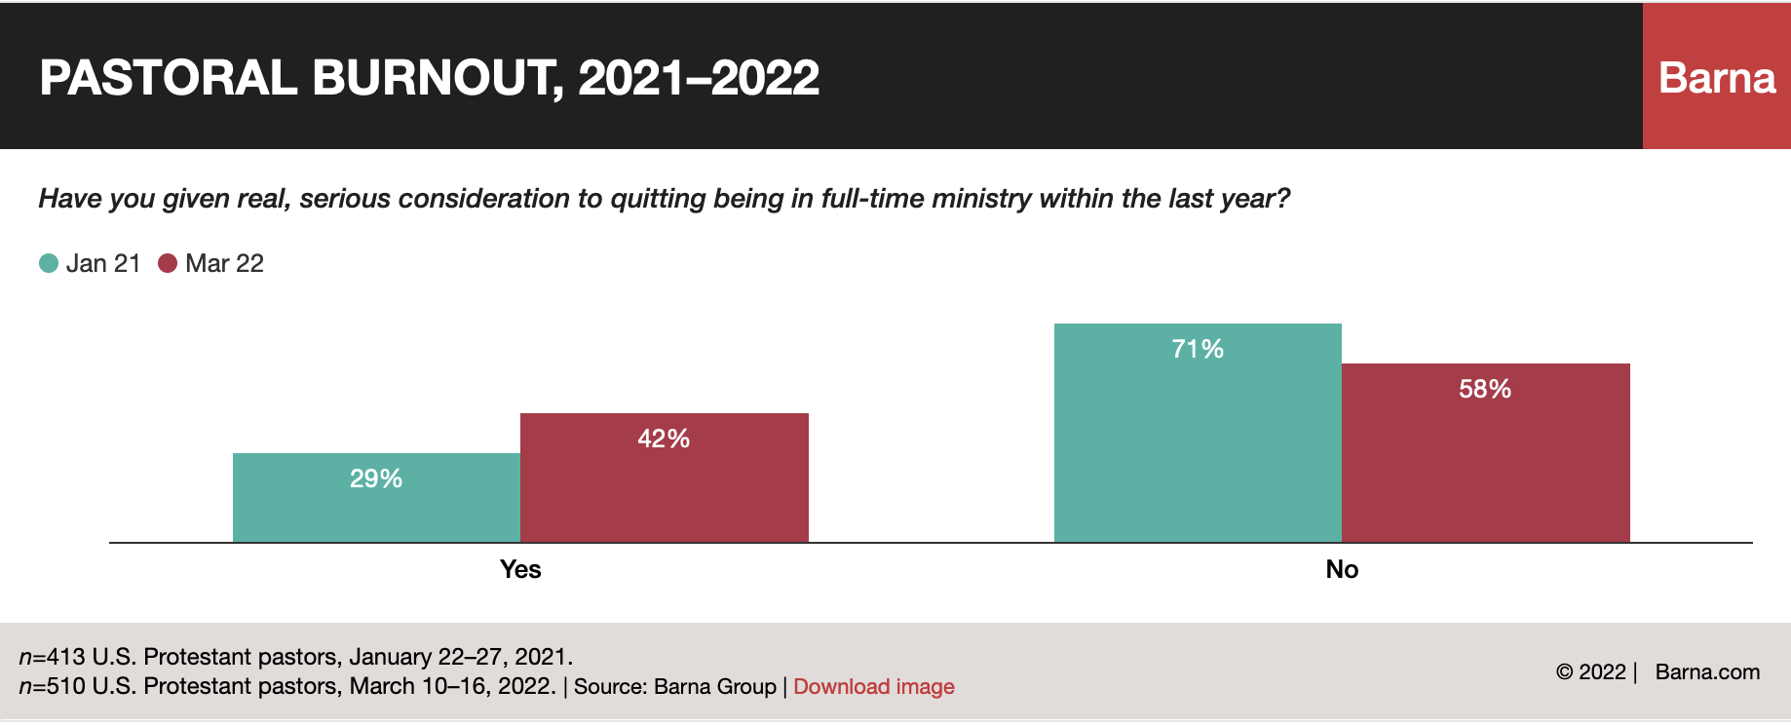

Slide 3
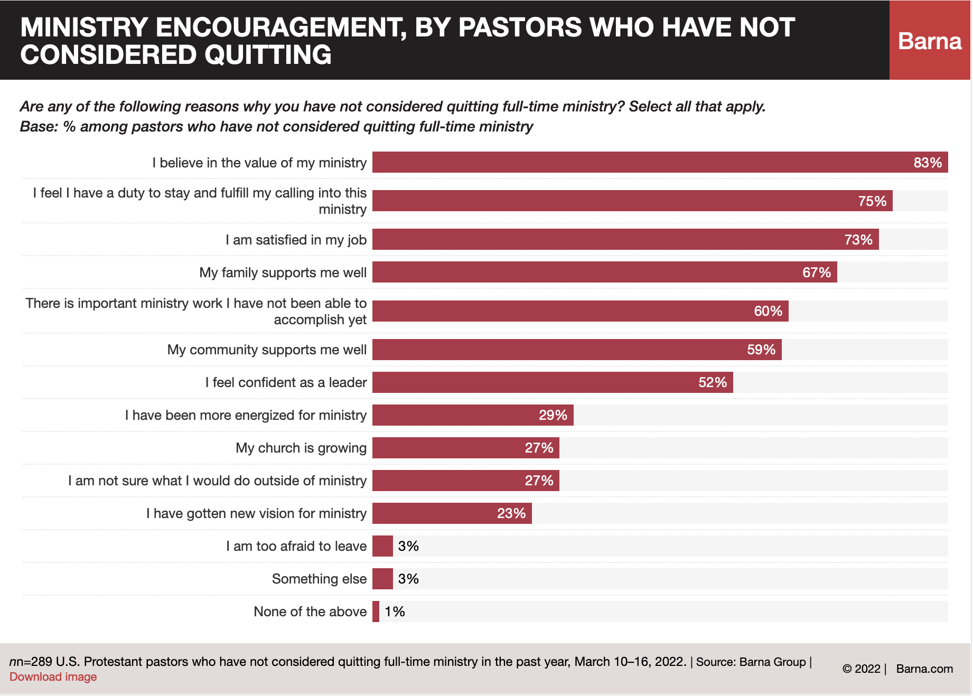

Slide 4
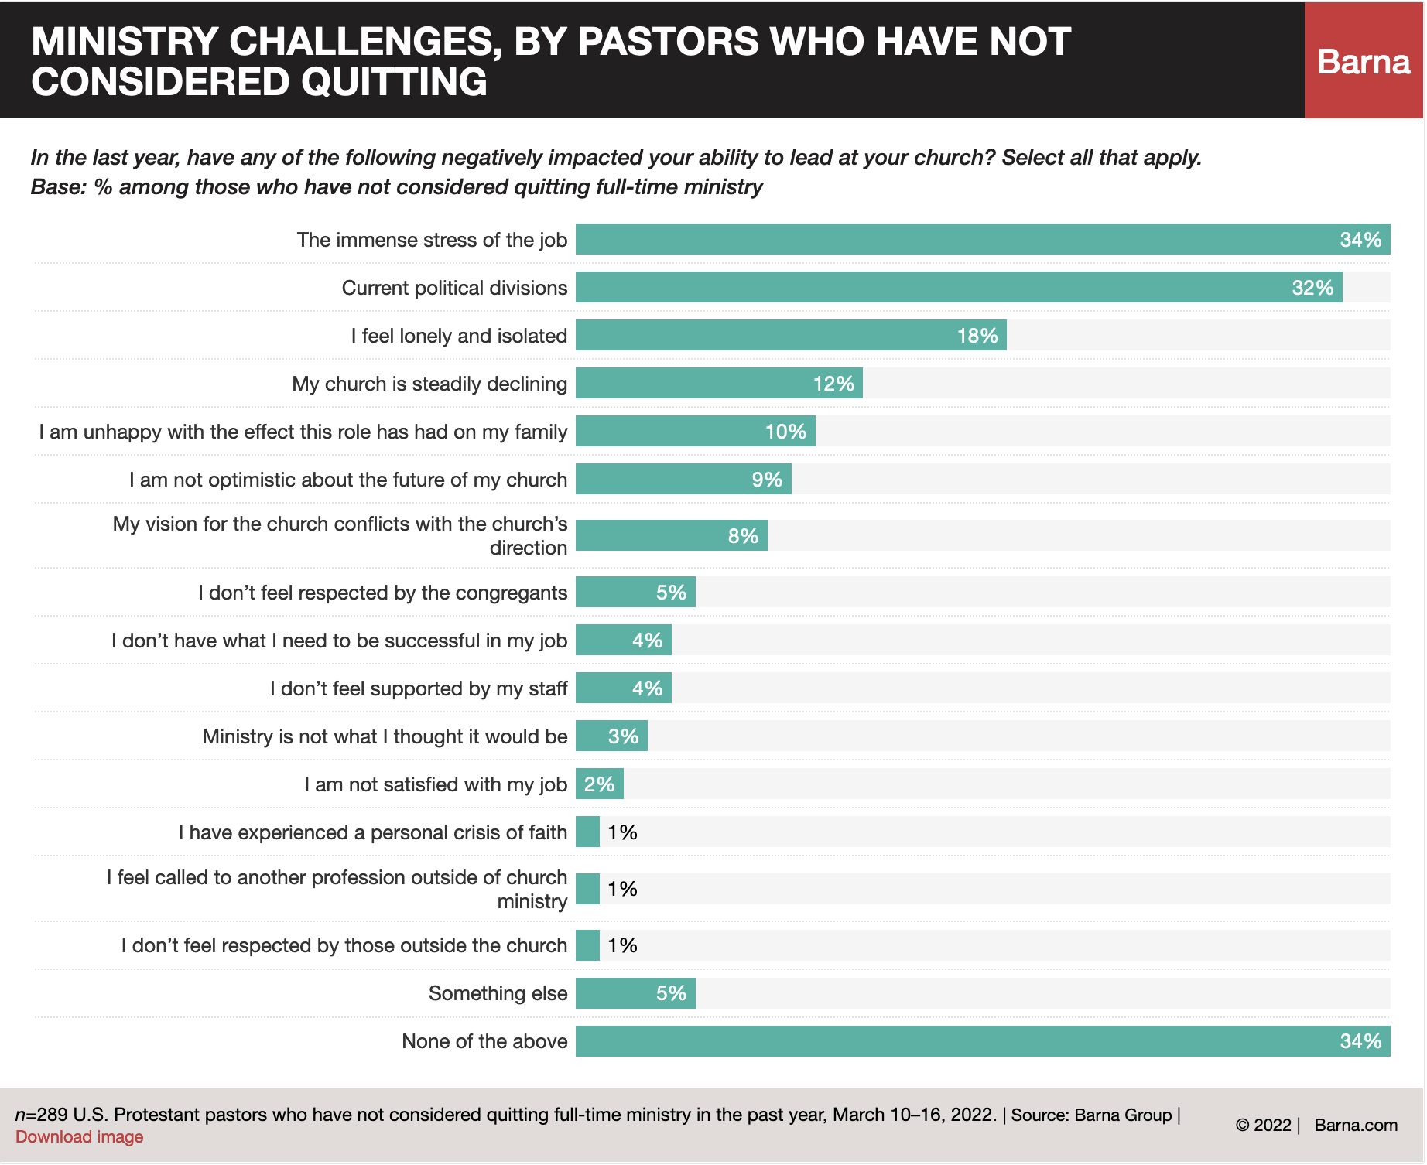

Slide 5
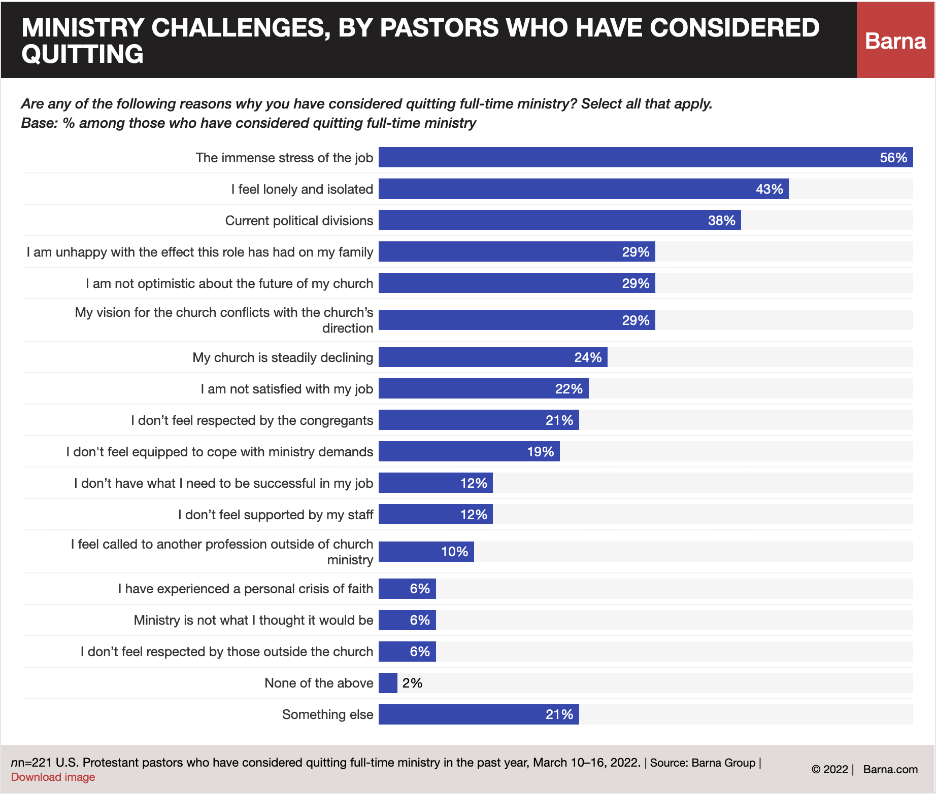

Slide 6
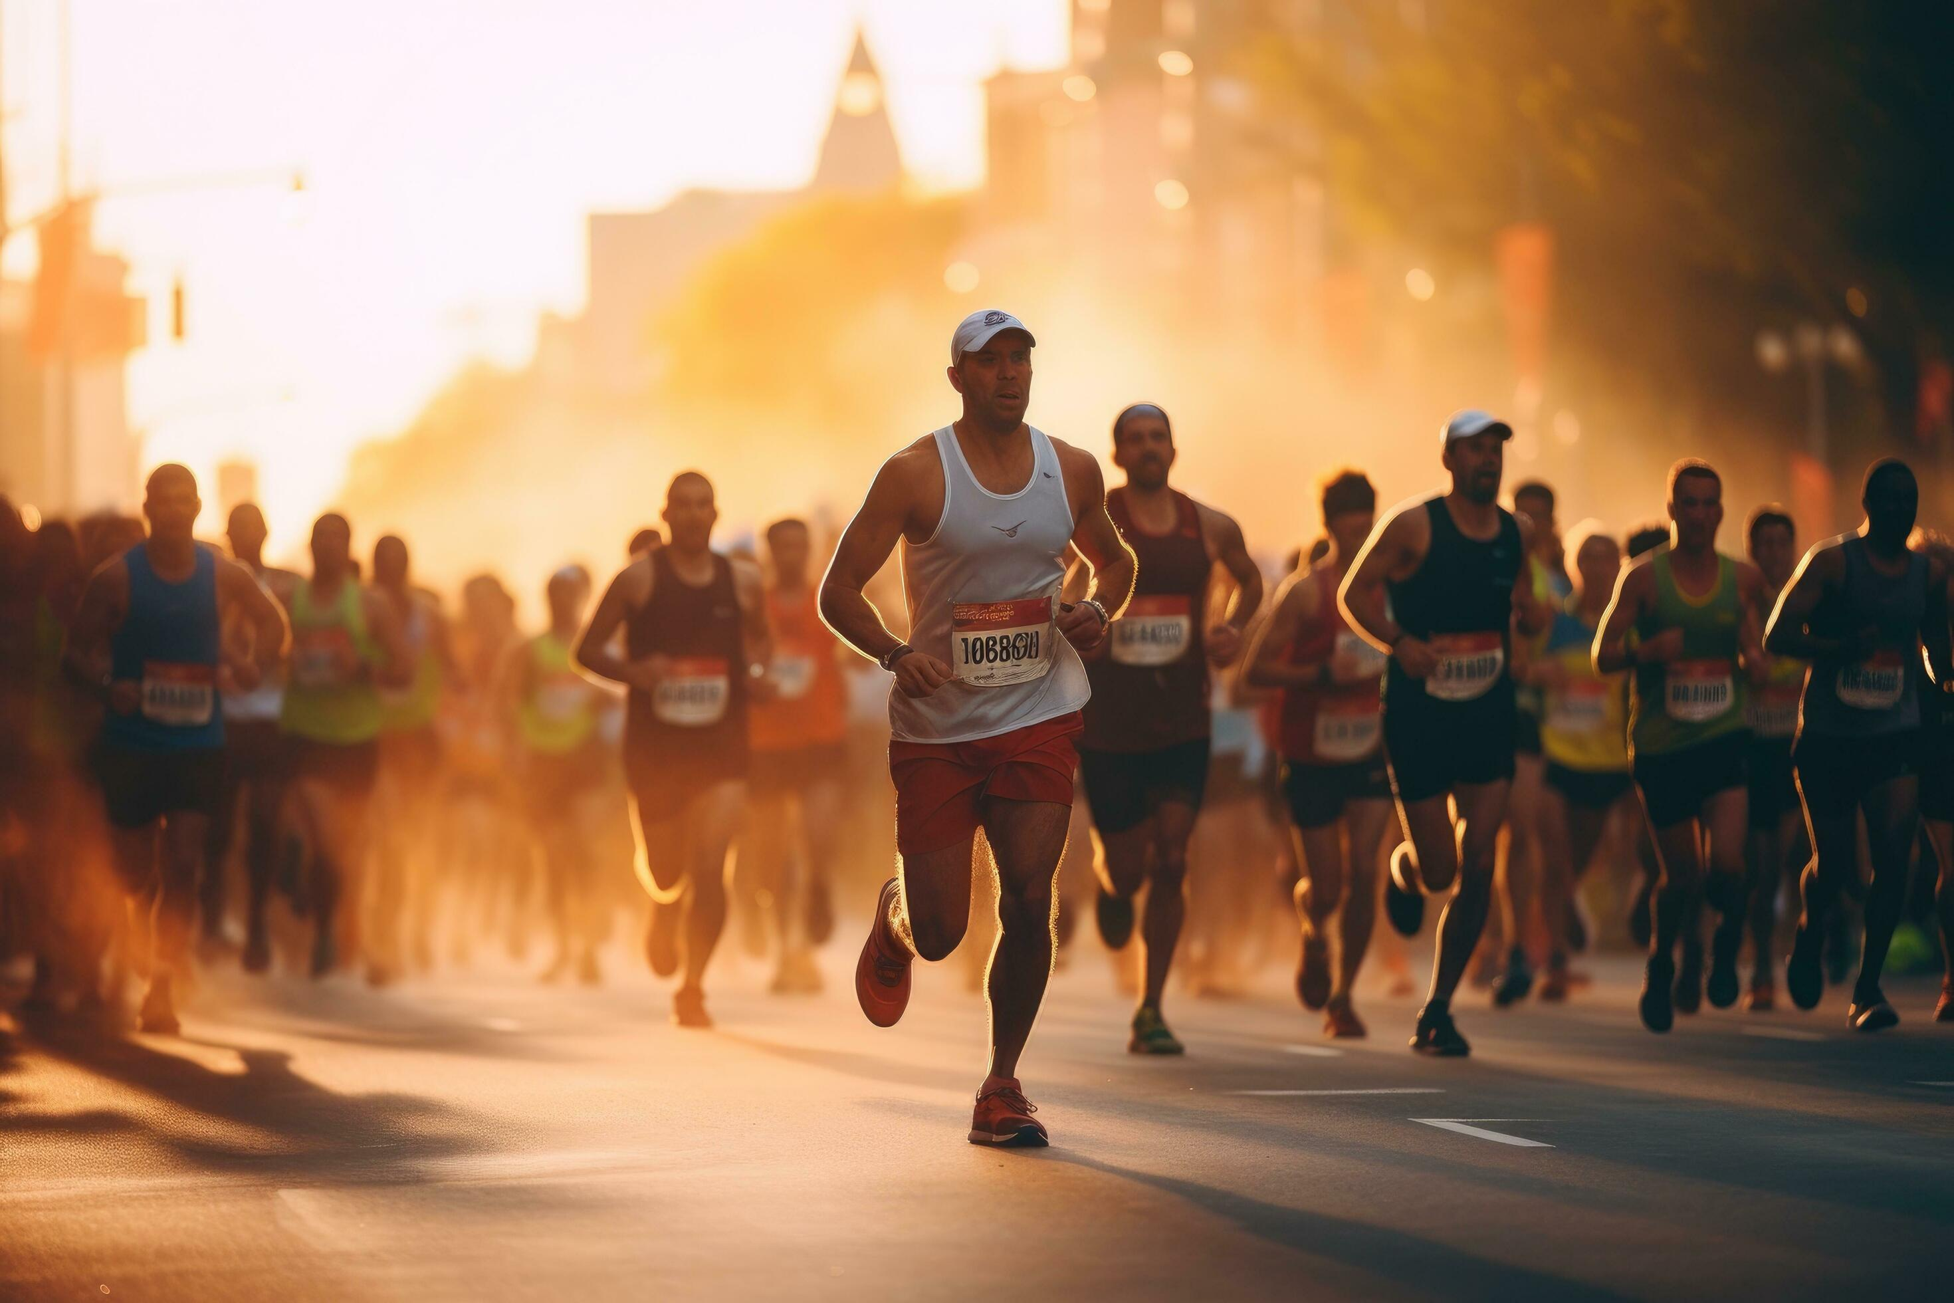

How to avoid burn-out in ministry
Hur man undviker utbrändhet i tjänsten

Slide 7
Assignment:
Take 10 minutes to identify why you might have problems with perseverance in your life.
Also, identify in which areas of your life you have problems persevering.
Uppdrag:
Ta 10 minuter för att identifiera varför du kan ha problem med uthållighet i ditt liv.
Identifiera också inom vilka områden i ditt liv du har problem med att hålla ut.

Slide 8
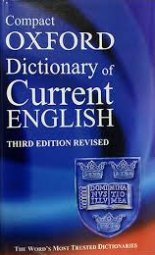
The Oxford Dictionary explains the word perseverance in the following way:
Perseverance: the fact of continuing to try to do something despite difficulties,…
Uthållighet: att fortsätta att försöka göra något trots svårigheter,...

Slide 9
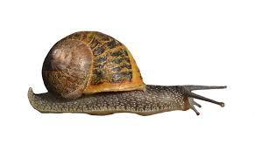
“By perseverance the snail reached the ark.”
– Charles Spurgeon
"Genom uthållighet nådde snigeln arken."
– Charles Spurgeon

Slide 10
James 1: 2 – 4 Consider it pure joy, my brothers and sisters, whenever you face trials of many kinds, 3 because you know that the testing of your faith produces perseverance. 4 Let perseverance finish its work so that you may be mature and complete, not lacking anything.
Jakobs brev 1:2 – 4 Räkna det som ren glädje, mina bröder, när ni råkar ut för olika slags prövningar. 3 Ni vet ju att när er tro prövas ger det uthållighet. 4 Och låt uthålligheten leda till fulländad gärning[a], så att ni är fullkomliga och hela, utan brist på något sätt.

Slide 11
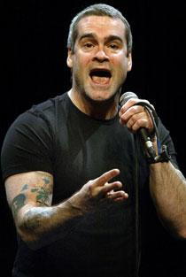
“I don’t have talent, so I just get up earlier.”
Henry Rollins
"Jag har ingen talang, så jag går upp tidigare."
Henry Rollins

Slide 12
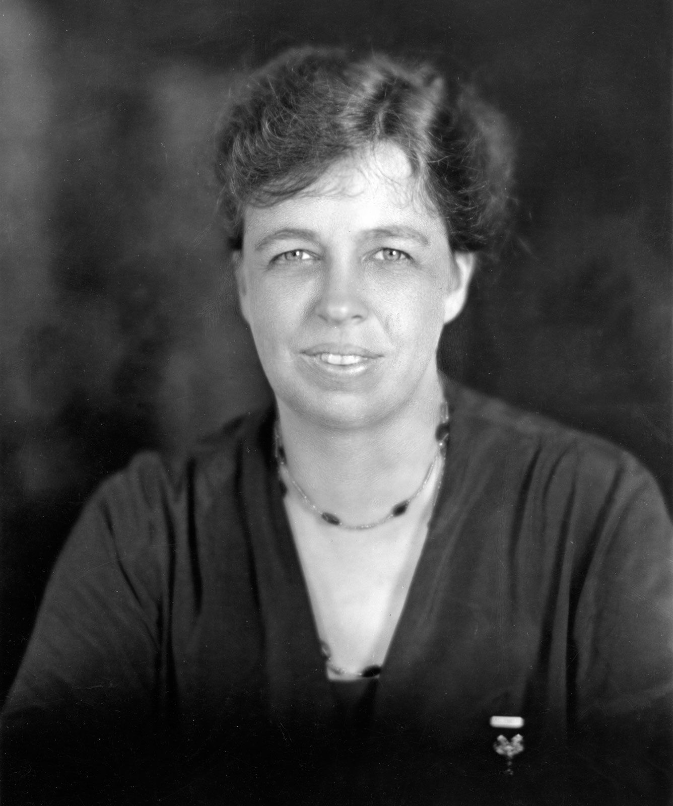
“Women are like tea bags. We don't know our true strength until we are in hot water!”
Eleanor Roosevelt, diplomat, activist, and former First Lady of the United States
"Kvinnor är som tepåsar. Vi vet inte vår verkliga styrka förrän vi är i varmt vatten!”
Eleanor Roosevelt, diplomat, aktivist och före detta första dam i USA

Slide 13
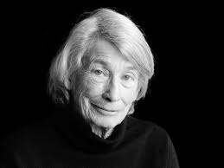
“Someone I once loved gave me a box full of darkness. It took me years to understand that this, too, was a gift.”
Mary Oliver, poet
”En person jag en gång älskade gav mig en låda full av mörker. Det tog mig år att förstå att detta också var en gåva.”
Mary Oliver, poet

Slide 14
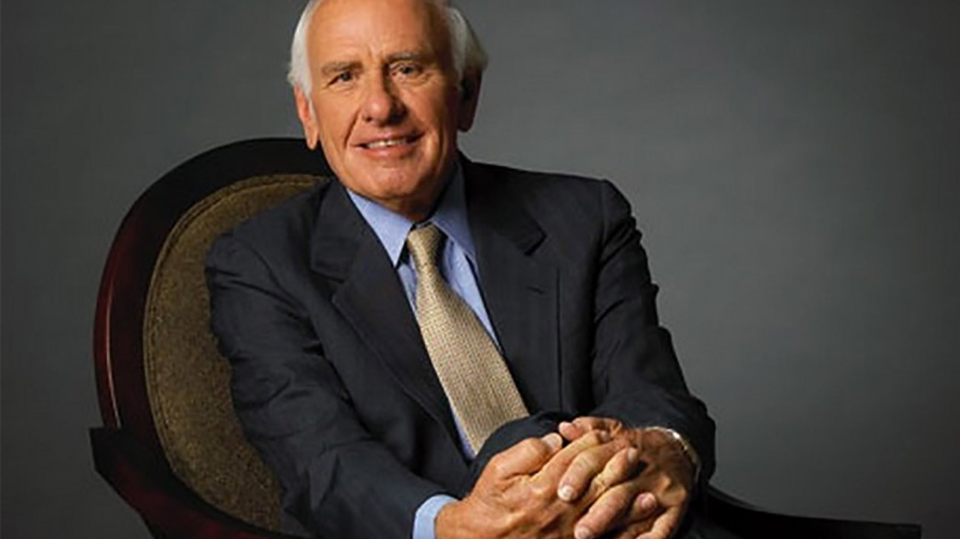
“How long should you try? Until.”
Jim Rohn
"Hur länge ska du försöka? Tills." Jim Rohn

Slide 15
PRIDE
HUMILITY
Refusing to forgive others påojpihoknboihpi
Acting arrogantly pojojpojpojpåojpojpojpoj
Not teachable pojpnölknlbhlhlknlkoihljbb
Acting ungrateful öjpohljblougougobljblhn
Being selfish
Forgive as the Lord forgave you. Kjojpojåoj Col 3: 13
Do not think f yourself more highly than you ought,… Rom 12: 3
To learn you must love discipline; it is stupid to hate correction… Proverbs 12: 1
Give thanks in all circumstances… pijpojp 1Thes 5:18
Don’t be selfish…Be humble Phil 2: 3 – 5

Slide 16
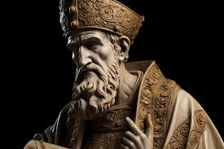
It was pride that changed angels into devils; it is humility that makes men as angels. Saint Augustine
Det var stolthet som förändrade änglar till djävlar; det är ödmjukhet som gör människorna till änglar. Sankt Augustinus

Slide 17
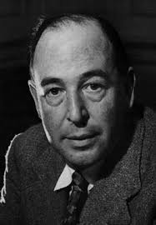
Humility is not thinking less of yourself, it’s thinking of yourself less. C.S. Lewis
Ödmjukhet är inte att tänka mindre om sig själv, det är att tänka mindre på sig själv. C.S. Lewis

Slide 18
Revelation 2: 2 – 5 “To the angel of the church of Ephesus write, ‘These things says He who holds the seven stars in His right hand, who walks in the midst of the seven golden lampstands: 2 “I know your works, your labor, your patience, and that you cannot bear those who are evil. And you have tested those who say they are apostles and are not, and have found them liars; 3 and you have persevered and have patience, and have labored for My name’s sake and have not become weary. 4 Nevertheless I have this against you, that you have left your first love. 5 Remember therefore from where you have fallen; repent and do the first works, or else I will come to you quickly and remove your lampstand from its place—unless you repent.
Uppenbarelseboken 2:2 – 5 Jag känner dina gärningar, ditt arbete och din uthållighet. Jag vet att du inte kan tåla onda människor. Du har prövat dem som kallar sig apostlar men inte är det, och du har funnit att de är lögnare. 3 Ja, du är uthållig, och du har uthärdat mycket för mitt namns skull utan att tröttna. 4 Men jag har en sak emot dig: att du har övergett din första kärlek. 5 Kom därför ihåg varifrån du har fallit, och vänd om och gör dina första gärningar. Annars, om du inte vänder om, kommer jag till dig och flyttar din ljusstake från dess plats.

Slide 19
Acts 20: 17 – 18 From Miletus, Paul sent to Ephesus for the elders of the church. ¹⁸ When they arrived, he said to them: “You know how I lived the whole time I was with you, from the first day I came into the province of Asia.
Apostlagärningarna 20: 17 – 18 Från Miletos skickade han bud till Efesos och kallade till sig församlingens äldste. 18 När de var framme hos honom sade han till dem: "Ni vet hur jag har levt hos er hela tiden, från första dagen jag kom till Asien.

Slide 20
2 Timothy 4: 7 “I have fought the good fight, I have finished the race, I have kept the faith.”
2 Timoteusbrevet 4:7 Jag har kämpat den goda kampen, jag har fullbordat loppet, jag har bevarat tron.
Ephesians 6:12 “For our struggle is not against flesh and blood, but against the rulers, against the authorities, against the powers of this dark world and against the spiritual forces of evil in the heavenly realms.”
Efesierbrevet 6:12 Vi kämpar inte mot kött och blod, utan mot furstarna, mot makterna, mot världshärskarna här i mörkret och mot ondskans andemakter i himlarymderna.

Slide 21
Acts 20: 20 You know that I have not hesitated to preach anything that would be helpful to you but have taught you publicly and from house to house. 21 I have declared to both Jews and Greeks that they must turn to God in repentance and have faith in our Lord Jesus.
Apostlagärningarna 20:20 Jag har inte hållit tillbaka något som kunde vara till nytta för er, utan jag har predikat och undervisat, offentligt och i hemmen, 21 och vittnat för både judar och greker om omvändelsen till Gud och tron på vår Herre Jesus.

Slide 22
2 Corinthians 11:24-27 Five times I received from the Jews the forty lashes minus one. 25 Three times I was beaten with rods, once I was pelted with stones, three times I was shipwrecked, I spent a night and a day in the open sea, 26 I have been constantly on the move. I have been in danger from rivers, in danger from bandits, in danger from my fellow Jews, in danger from Gentiles; in danger in the city, in danger in the country, in danger at sea; and in danger from false believers. 27 I have labored and toiled and have often gone without sleep; I have known hunger and thirst and have often gone without food; I have been cold and naked.
2 Korintierbrevet 11:24-27 Av judarna har jag fem gånger fått fyrtio rapp minus ett[a]. 25 Tre gånger har jag blivit piskad med spö, en gång har jag blivit stenad, tre gånger har jag lidit skeppsbrott, ett helt dygn har jag drivit på öppet hav. 26 Jag har ofta varit på resor, i faror på floder, faror bland rövare, faror från landsmän, faror från hedningar, faror i städer, i öknar och på hav, faror bland falska bröder, 27 allt under möda och slit, ofta under vaknätter, under hunger och törst, ofta fastande, frusen och naken.

Slide 23
2 Corinthians 12:9, 9 But he said to me, “My grace is sufficient for you, for my power is made perfect in weakness.” Therefore I will boast all the more gladly about my weaknesses, so that Christ’s power may rest on me.
2 Korintierbrevet 12:9 men han svarade mig: "Min nåd är nog för dig, för min kraft fullkomnas i svaghet.” Därför vill jag hellre berömma mig av min svaghet, för att Kristi kraft ska vila över mig.
2 Corinthians 4:17 “For our light and momentary troubles are achieving for us an eternal glory that far outweighs them all.”
Korintierbrevet 4: 17 Vår nöd, som är kortvarig och väger lätt, bereder åt oss en väldig och överväldigande härlighet som väger tungt och varar för evigt.

Slide 24
Galatians 6:9 “Let us not become weary in doing good, for at the proper time we will reap a harvest if we do not give up.”
Galaterbrevet 6:9 Låt oss inte tröttna på att göra gott, för när tiden är inne får vi skörda om vi inte ger upp.

Slide 25
Summary Table Gen X, Mellennials and Gen Z
Generation | Key Traits | Relevant Scriptures | Focus Areas
Gen X (Born 1965–1980) | Independence, Skepticism, Work-Life Balance | Philippians 2:12-13, 2 Corinthians 12:9-10, Colossians 3:23-24 | Personal responsibility, authentic faith, practical applications of perseverance.
Millennials (Born 1981–1996) | Digital natives, Community-focused, Purpose-driven | Philippians 4:6-7, Acts 2:42-47, Romans 5:3-5 | Digital engagement, community-based ministry, linking perseverance to meaningful goals.
Gen Z (Born 1997–2012) | Mental health awareness, Activism, Digital immersion | Matthew 11:28-30, Romans 8:18, Micah 6:8 | Address emotional well-being, use digital tools effectively, and align biblical principles with their passion for justice.

Slide 26
1. Emphasize personal responsibility in faith
Betona personligt ansvar i tro
GEN X
Philippians 2:12-13 Therefore, my dear friends, as you have always obeyed—not only in my presence, but now much more in my absence—continue to work out your salvation with fear and trembling, 13 for it is God who works in you to will and to act in order to fulfill his good purpose.
Filipperbrevet 2:12-13 Därför, mina älskade, ni som alltid varit lydiga, inte bara när jag var hos er utan ännu mer nu när jag inte är hos er: arbeta med fruktan och bävan på er frälsning, 13 för det är Gud som verkar i er, både vilja och gärning, för att hans goda vilja ska ske.

Slide 27
2. Address skepticism with authenticity
Möt skepsis med autenticitet
GEN X
2 Corinthians 12:9-10 9 But he said to me, “My grace is sufficient for you, for my power is made perfect in weakness.” Therefore I will boast all the more gladly about my weaknesses, so that Christ’s power may rest on me. 10 That is why, for Christ’s sake, I delight in weaknesses, in insults, in hardships, in persecutions, in difficulties. For when I am weak, then I am strong.
2 Korintierbrevet 12:9-10 men han svarade mig: "Min nåd är nog för dig, för min kraft fullkomnas i svaghet.” Därför vill jag hellre berömma mig av min svaghet, för att Kristi kraft ska vila över mig. 10 Och därför gläder jag mig över svaghet, misshandel, nöd, förföljelser och ångest för Kristi skull. För när jag är svag, då är jag stark.

Slide 28
3. Integrate faith with practical living
Integrera tro med praktiskt liv
GEN X
Colossians 3:23-24: 23 Whatever you do, work at it with all your heart, as working for the Lord, not for human masters, 24 since you know that you will receive an inheritance from the Lord as a reward. It is the Lord Christ you are serving.
Kolosserbrevet 3:23-24 Vad ni än gör, gör det av hjärtat, som för Herren och inte för människor. 24 Ni vet att det är av Herren ni ska få arvet som lön. Det är Herren Kristus ni tjänar.

Slide 29
1. Leverage technology for Spiritual growth
Utnyttja teknologi för andlig tillväxt
MILLEN
Philippians 4:6-7: "Do not be anxious about anything, but in every situation, by prayer and petition, with thanksgiving, present your requests to God. And the peace of God, which transcends all understanding, will guard your hearts and your minds in Christ Jesus.”
Filipperbrevet 4:6-7 Bekymra er inte för något, utan låt Gud få veta alla era önskningar genom bön och åkallan med tacksägelse. 7 Då ska Guds frid, som övergår allt förstånd, bevara era hjärtan och era tankar i Kristus Jesus.

Slide 30
2. Foster community engagement
Främja samhällsengagemang
MILLEN
Acts 2:42-47 They devoted themselves to the apostles’ teaching and to fellowship, to the breaking of bread and to prayer. 43 Everyone was filled with awe at the many wonders and signs performed by the apostles. 44 All the believers were together and had everything in common. 45 They sold property and possessions to give to anyone who had need. 46 Every day they continued to meet together in the temple courts. They broke bread in their homes and ate together with glad and sincere hearts, 47 praising God and enjoying the favor of all the people. And the Lord added to their number daily those who were being saved.
Apostlagärningarna 2:42-47 De höll troget fast vid apostlarnas undervisning[a] och vid gemenskapen[b], brödsbrytelsen och bönerna. 43 Varje själ greps av bävan, och många under och tecken gjordes genom apostlarna. 44 Alla de troende var tillsammans och hade allt gemensamt. 45 De började sälja sina egendomar och ägodelar och delade ut till alla efter vars och ens behov. 46 Varje dag var de troget och enigt tillsammans i templet, och i hemmen bröt de bröd och delade måltid med varandra i jublande, innerlig glädje. 47 De prisade Gud och var omtyckta av hela folket. Och Herren ökade var dag skaran med dem som blev frälsta.

Slide 31
3. Link perseverance to purpose
Koppla uthållighet till syfte
MILLEN
Romans 5:3-5 Not only so, but we[a] also glory in our sufferings, because we know that suffering produces perseverance; 4 perseverance, character; and character, hope. 5 And hope does not put us to shame, because God’s love has been poured out into our hearts through the Holy Spirit, who has been given to us.
Romarbrevet 5:3-5 Men inte bara det, vi gläder oss också mitt i våra lidanden, för vi vet att lidandet ger tålamod, 4 tålamodet fasthet och fastheten hopp. 5 Och hoppet sviker oss inte, för Guds kärlek är utgjuten i våra hjärtan genom den helige Ande som han har gett oss.

Slide 32
Provide mentorship and guidance
Ge mentorskap och vägledning
GEN Z
Matthew 11:28-30 “Come to me, all you who are weary and burdened, and I will give you rest. 29 Take my yoke upon you and learn from me, for I am gentle and humble in heart, and you will find rest for your souls. 30 For my yoke is easy and my burden is light.”
Matteusevangeliet 11:28-30 Kom till mig, alla ni som arbetar[a] och är tyngda av bördor, så ska jag ge er vila. 29 Ta på er mitt ok och lär av mig, för jag är mild och ödmjuk i hjärtat. Då ska ni finna ro för era själar, 30 för mitt ok är milt och min börda är lätt."

Slide 33
2. Create digital-friendly resources
Skapa resurser som är digitalt vänliga
GEN Z
Romans 8:18: "I consider that our present sufferings are not worth comparing with the glory that will be revealed in us.”
Romarbrevet 8:18 Jag menar att den här tidens lidanden inte kan jämföras med den härlighet som ska uppenbaras och bli vår.

Slide 34
3. Align faith with social justice
Koppla tro med social rättvisa
GEN Z
Micah 6:8 He has shown you, O mortal, what is good. And what does the Lord require of you? To act justly and to love mercy and to walk humbly with your God.
Mika 6:8 Han har sagt dig, du människa, vad som är gott. Vad begär Herren av dig annat än att du gör det rätta, älskar barmhärtighet och vandrar i ödmjukhet med din Gud?

Slide 35
Summary Table Gen X, Mellennials and Gen Z
Generation | Key Traits | Relevant Scriptures | Focus Areas
Gen X (Born 1965–1980) | Independence, Skepticism, Work-Life Balance | Philippians 2:12-13, 2 Corinthians 12:9-10, Colossians 3:23-24 | Personal responsibility, authentic faith, practical applications of perseverance.
Millennials (Born 1981–1996) | Digital natives, Community-focused, Purpose-driven | Philippians 4:6-7, Acts 2:42-47, Romans 5:3-5 | Digital engagement, community-based ministry, linking perseverance to meaningful goals.
Gen Z (Born 1997–2012) | Mental health awareness, Activism, Digital immersion | Matthew 11:28-30, Romans 8:18, Micah 6:8 | Address emotional well-being, use digital tools effectively, and align biblical principles with their passion for justice.

